Slide 1
О целевом обучении в Управлении Роспотребнадзора по Смоленской области в 2025 году

Slide 2
Указ Президента РФ от 20 мая 2021 г. N 301 "О подготовке кадров для федеральной государственной гражданской службы по договорам о целевом обучении" (с изменениями и дополнениями)

Slide 3
Управление Роспотребнадзора по Смоленской области приглашает выпускников школ и средних профессиональных учебных заведений Смоленской области принять участие в конкурсе на заключение договора о целевом обучении для поступления по целевому набору на медико-профилактический факультет в 2025/2026 учебном году в: - ФГБОУ ВО «Первый Московский государственный медицинский университет им. И.М. Сеченова» (г. Москва) - ФГБОУ ВО «Северо-Западный государственный медицинский университет им. И.И. Мечникова» (г. Санкт-Петербург)

Slide 4
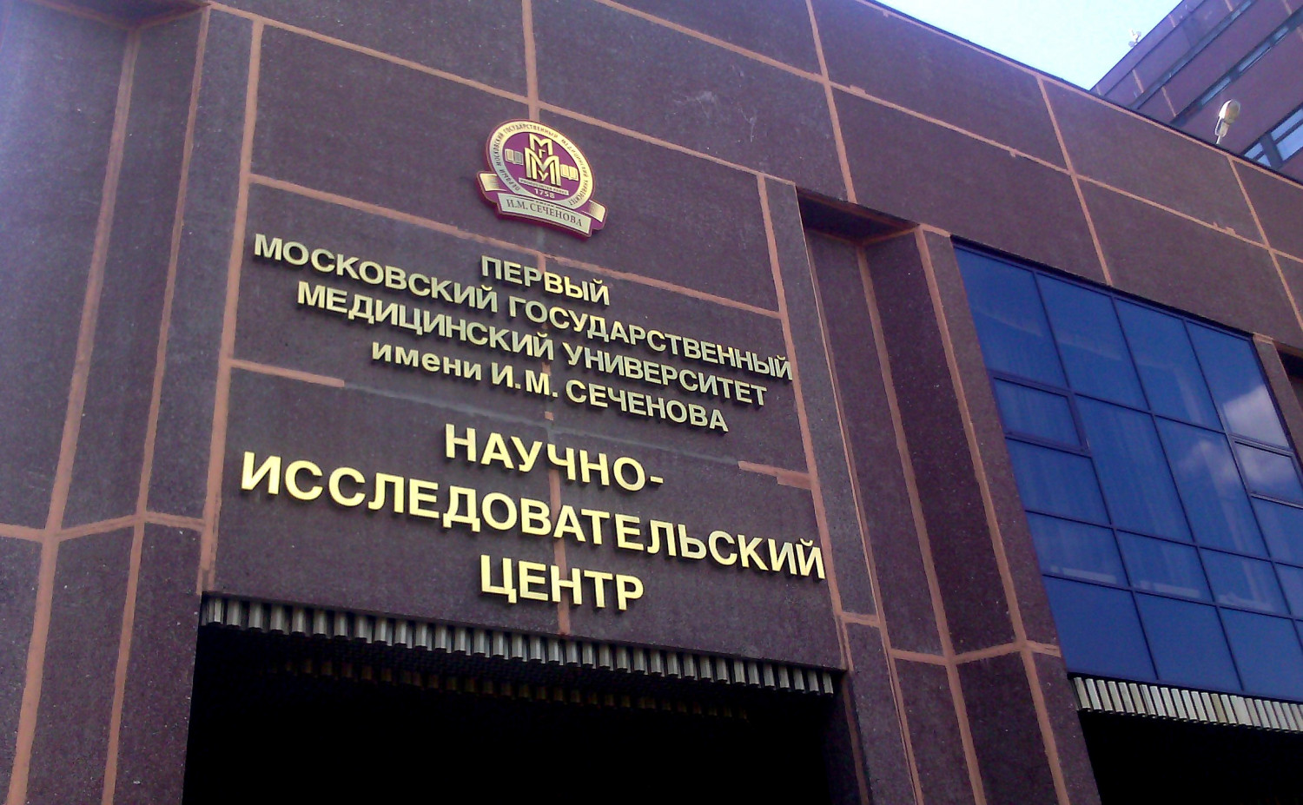
ФГБОУ ВО «Первый Московский государственный медицинский университет им. И.М. Сеченова» (г. Москва)

Slide 5
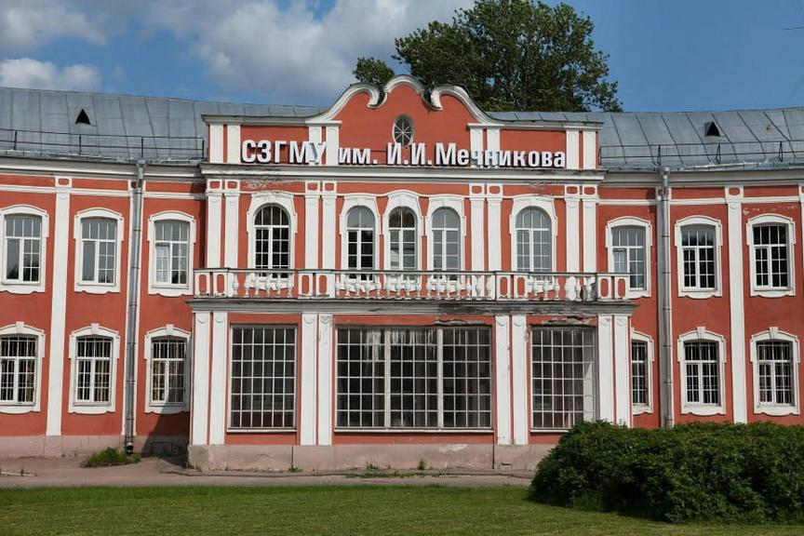
ФГБОУ ВО «Северо-Западный государственный медицинский университет им. И.И. Мечникова» (г. Санкт-Петербург)

Slide 6
Студентам-целевикам с 1 по 6 курс обучения выплачиваются ежемесячные социальные выплаты, а также гарантируется место для прохождения производственной практики и трудоустройство по окончании обучения.

Slide 7
Для заключения договора о целевом обучении в медицинском университете с Управлением Роспотребнадзора по Смоленской области: -Выберите для сдачи ЕГЭ русский язык, химию и биологию -Подайте документы для участия в конкурсе в Управление -Выберите ВУЗ на платформе «Работа в России» -Подайте заявку в бумажном виде в Управление или в электронном виде на ЕПГУ (Госуслуги). -Успешно сдайте ЕГЭ и будете зачислены в выбранный ВУЗ на факультет «Медико-профилактическое дело»

Slide 8
Преимущества работы в Управлении: -престижная работа госслужащего -достойные условия труда и заработной платы -возможность карьерного роста -непрерывная возможность повышения профессиональных знаний -дружный коллектив -участие в спортивных и культурных мероприятиях.

Slide 9
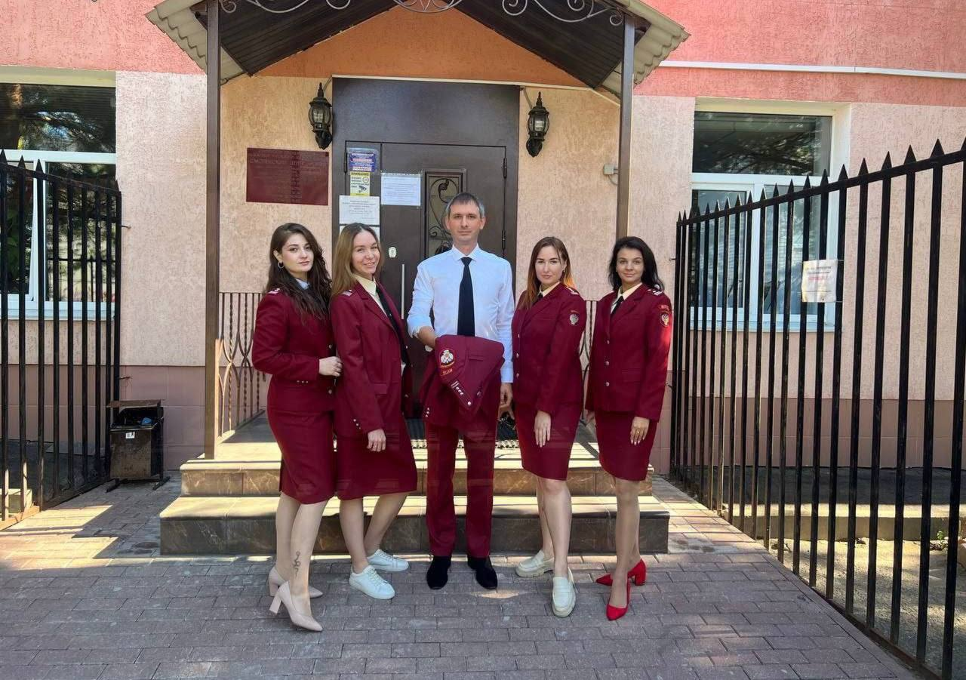

Slide 10
Необходимые документы для участия в конкурсе: - личное заявление (форма прилагается); - собственноручно заполненную и подписанную анкету по форме утвержденной распоряжением Правительства Российской Федерации от 26 мая 2005 года № 667-р, с приложением фотографии 40х60 мм (форма прилагается); - копию паспорта или заменяющего его документа (подлинник соответствующего документа предъявляется лично по прибытии на конкурс); - копию трудовой книжки, и (или) сведения о трудовой деятельности, оформленные в установленном законодательством Российской Федерации порядке, и (или) иные документы, подтверждающие трудовую (служебную) деятельность (за исключением случаев, когда служебная (трудовая) деятельность ранее не осуществлялась; - заключение медицинской организации, подтверждающее отсутствие у гражданина заболевания, препятствующего поступлению на гражданскую службу или ее прохождению, по форме № 001-ГС/у; - аттестат о среднем общем образовании или диплом о среднем специальном образовании и приложение к нему или справку об обучении из организации, осуществляющей образовательную деятельность, в случае если получение им среднего общего образования или среднего профессионального образования не завершено; - справку об обучении или о периоде обучения, включающую информацию об успеваемости, по образцу, самостоятельно установленному организацией, осуществляющей образовательную деятельность (для граждан, обучающихся по имеющей государственную аккредитацию образовательной программе среднего профессионального образования); - согласие в письменной форме родителей (законных представителей) на участие в конкурсе (для граждан, не достигших возраста 18 лет) (форма прилагается).

Slide 11
Консультацию по вопросам целевого обучения можно получить в отделе организации надзора Управления по адресу: г. Смоленск, ул. Тенишевой, д. 26 по телефону 8 (4812) 38-25-10 заместитель начальника отдела организации надзора Соловьева Анна Ивановна, тел.: 89107880628 заместитель начальника отдела организации надзора Иванова Надежда Сергеевна, тел.: 89101146956

